Slide 1
Konwolucyjne sieci neuronowe
By Mateusz Macias

Slide 2
Zadanie na dziś
Klasyfikacja obrazków N-klas
Inputy: obrazki czyli macierze trójwymiarowe (width x height x 3 – bo kanały RGB)
Outputy: wektory prawdopodobieństwa długości N

Slide 3
Głęboka sieć neuronowa
Sieć neuronowa o więcej niż jednej warstwie ukrytej……………………………………………………………………………………………………………………………………………………………………………………………………………………………………….tja...

Slide 4
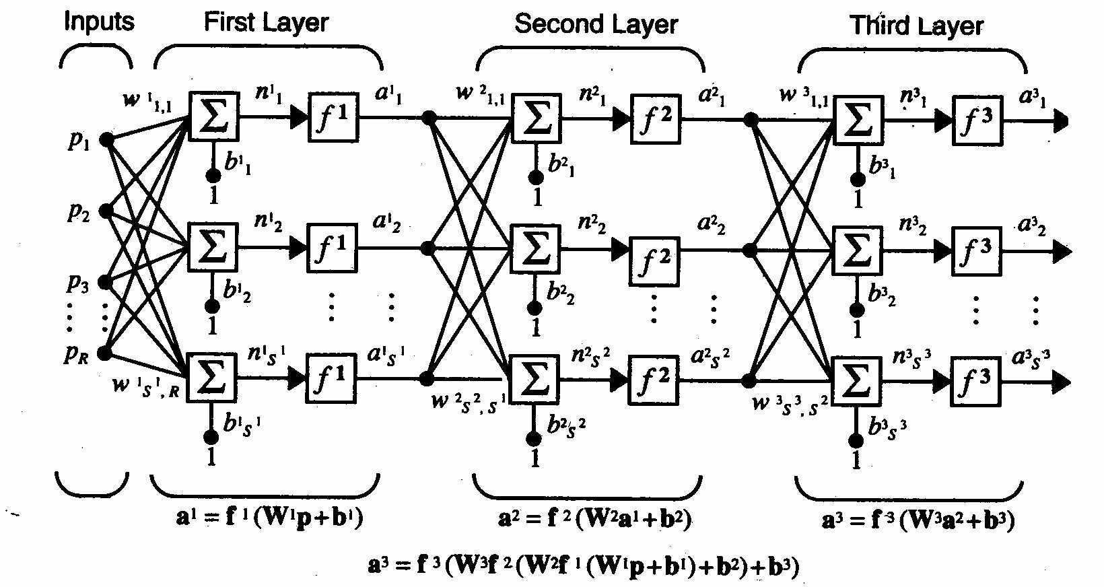
Czyli coś takiego?

Slide 5
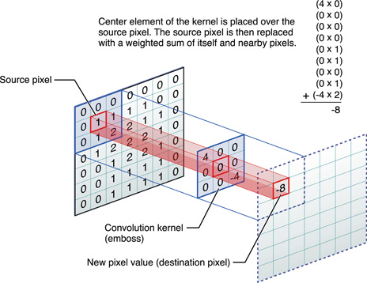
Jak rozwiązać te problemy? – konwolucja zamiast fully connected!

Slide 6
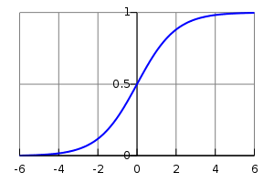
Jaka funkcja aktywacji I czemu jest problem?

Slide 7
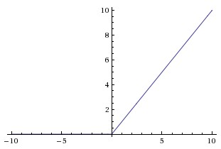
Genialne rozwiązanie ReLU
ReLU(x) = max(x,0)

Slide 8
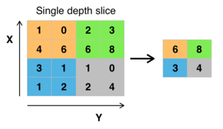
Max pooling

Slide 9

LRN

Slide 10
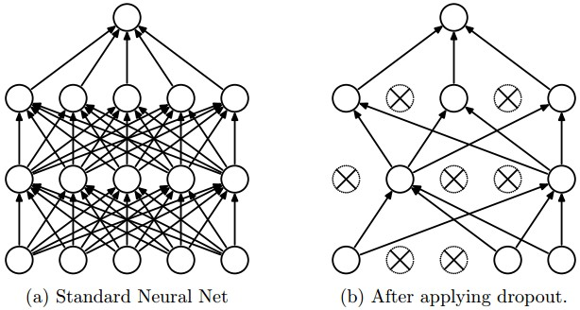
Dropout

Slide 11
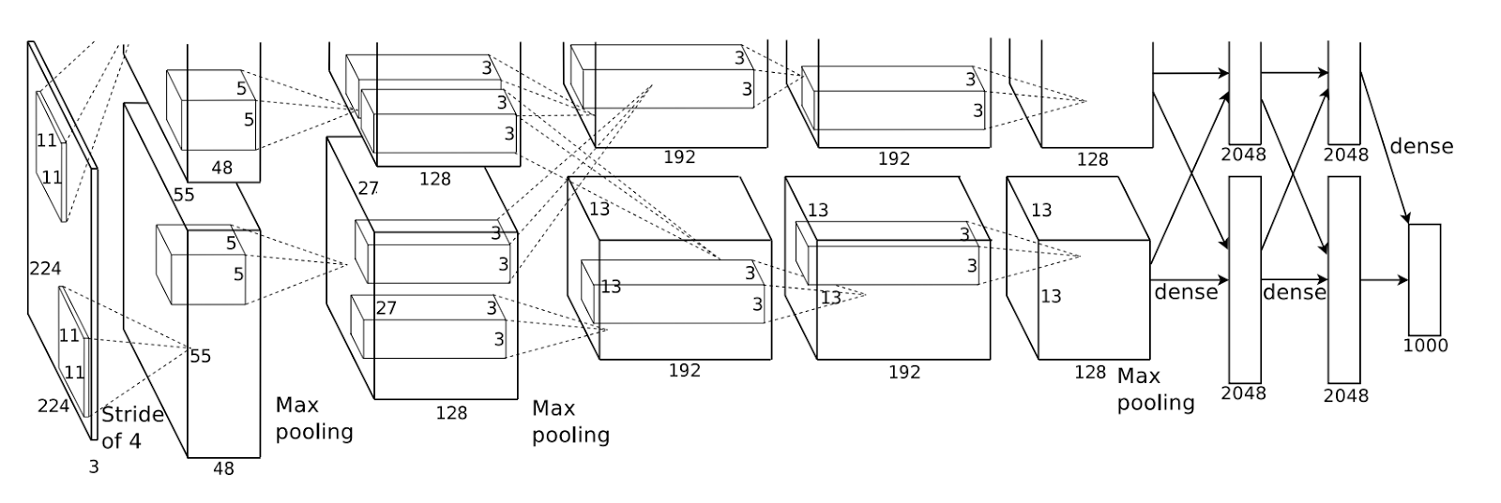
Alexnet

Slide 12

Softmax

Slide 13
Batch czyli czemu propagujemy macierze 4-D a nie 3-D

Slide 14
Obrazki ze stron
Hdimagegallery.net
Developer.apple.com
Deeplearning.net
cs231n.github.io
Aichengxu.com
Blog.christianperone.com

